Slide 1
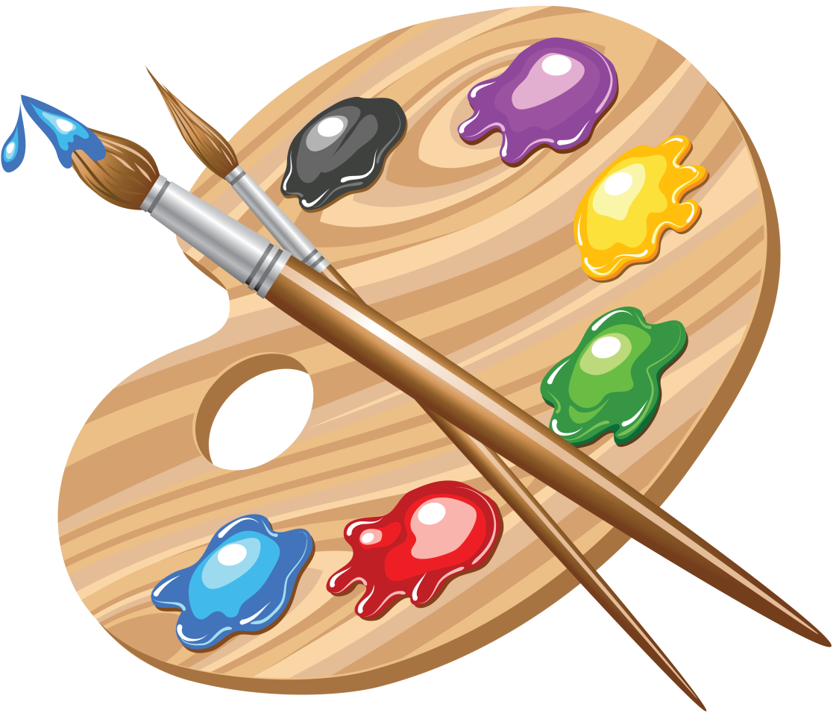
Интерактивная игра по
художественно-эстетическому развитию
детей дошкольного возраста –
«Чем рисовал художник»

Slide 2
Цель игры
1) Закреплять знания детей о разнообразии нетрадиционных техник рисования.
2) Совершенствовать умение самостоятельно подбирать художественные материалы.
3) Обогащать и активизировать словарный запас детей.
4) Развивать память и внимание.
5) Формировать готовность к совместной деятельности
со сверстниками и взрослыми.
Способ выполнения: индивидуально,
совместно со взрослыми, парами.

Slide 3
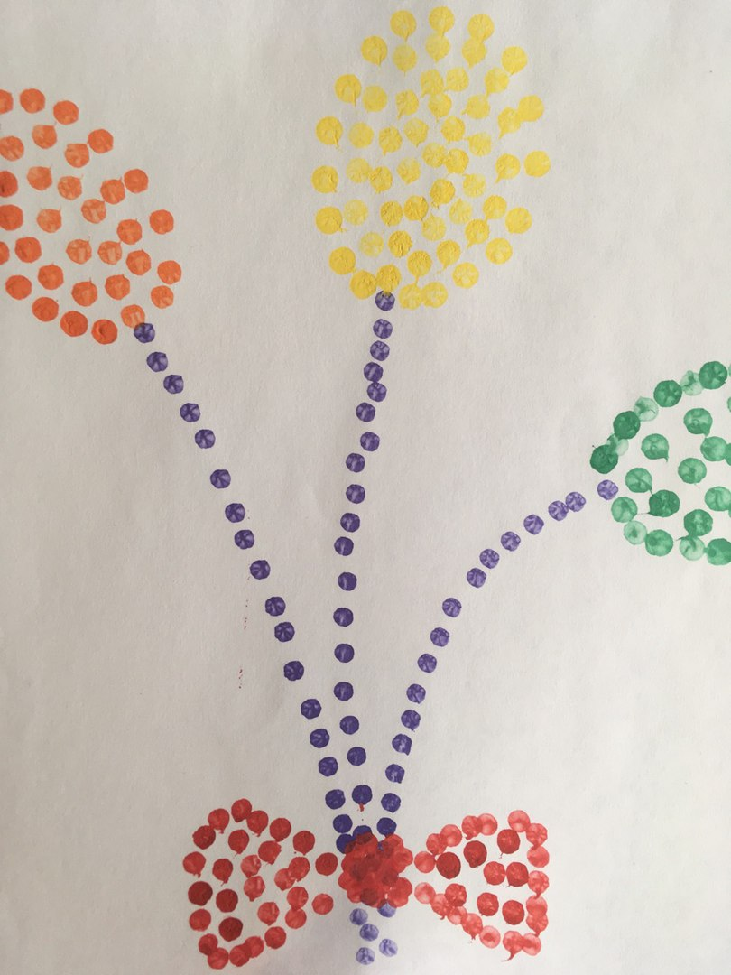
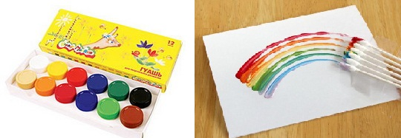
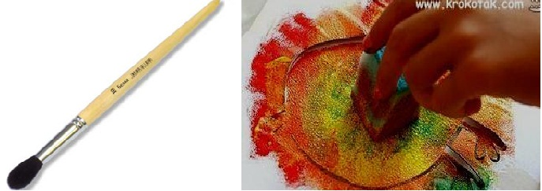
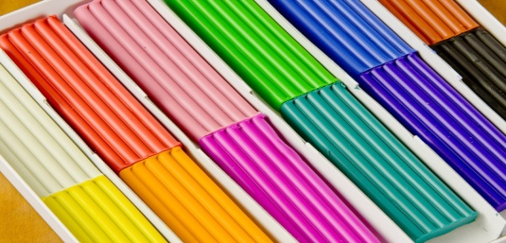
Рисование ватными палочками.
Чем рисовал художник воздушные
шарики?
1
2
3

Slide 4
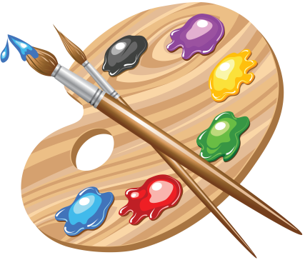
МОЛОДЕЦ!
Поздравляю, ты зарабатываешь
1 балл, продолжай в том же духе!
Продолжить!

Slide 5
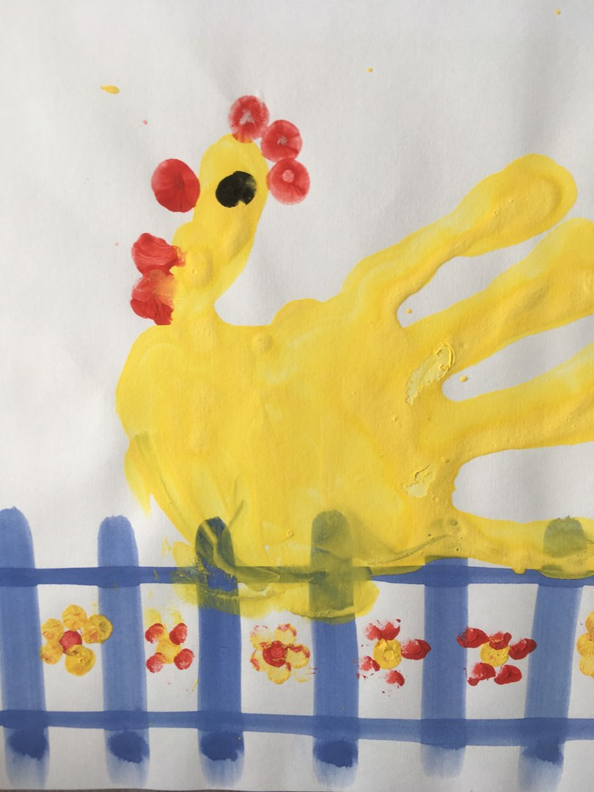
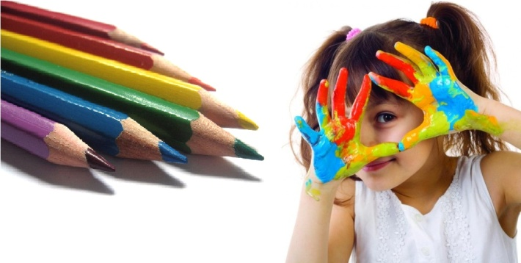
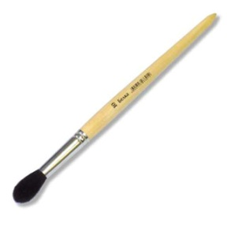
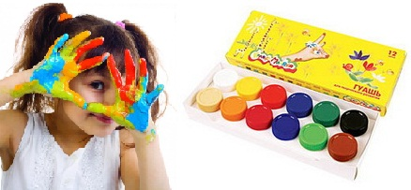
Рисование ладошками.
Чем художник нарисовал петушка?
1
2
3

Slide 6
МОЛОДЕЦ!
Уже 2 балла, продолжай в том же духе!
Продолжить!

Slide 7
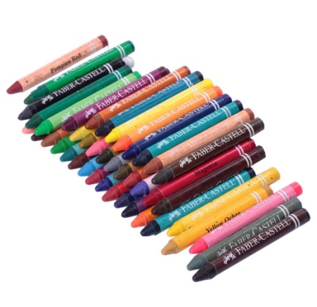
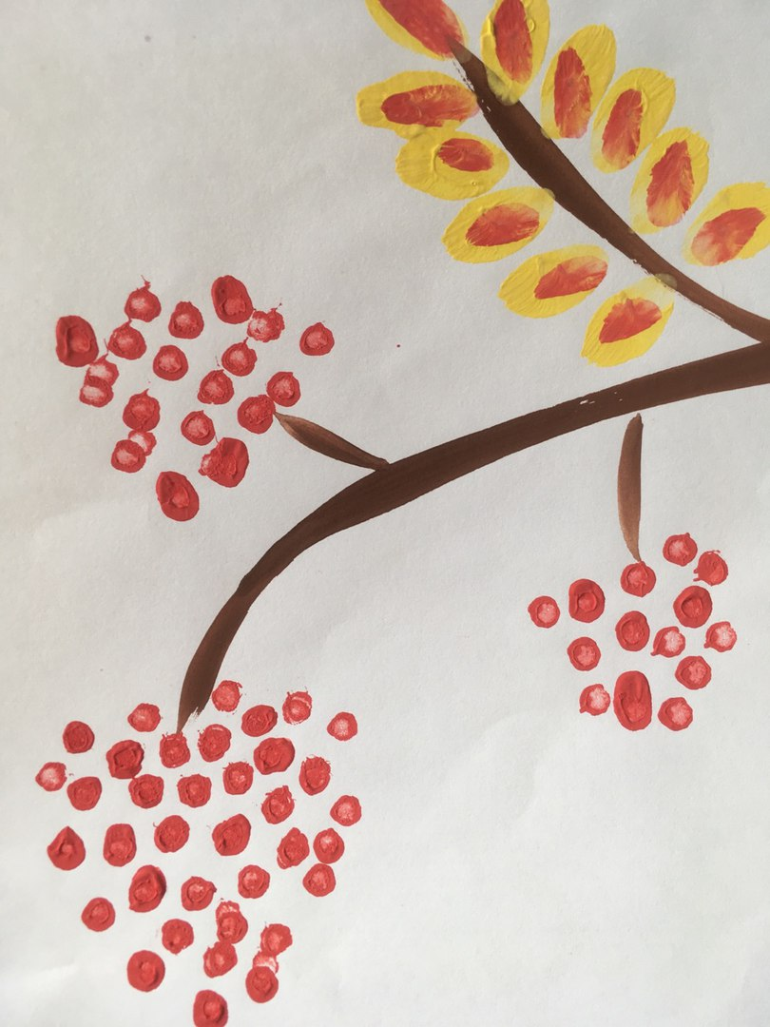
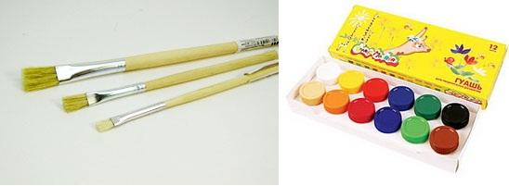
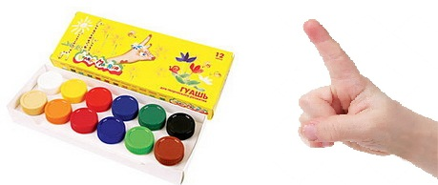
Рисование пальчиками.
Что необходимо для того, чтобы
нарисовать ягодки рябины?
1
2
3

Slide 8
МОЛОДЕЦ!
Уже 3 балла, продолжай в том же духе!
Продолжить!

Slide 9
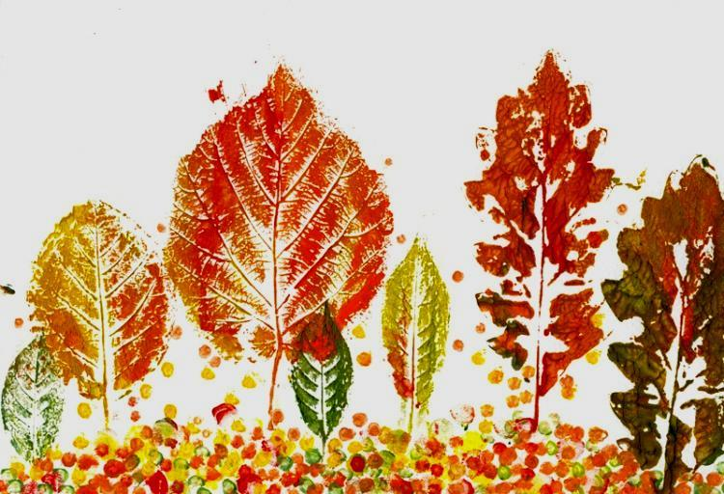
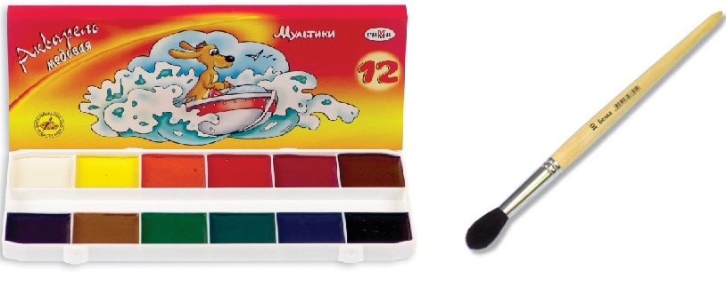
Печать листиком.
Что использовал художник
для данного пейзажа?
1
2
3

Slide 10
МОЛОДЕЦ!
У тебя 4 балла, продолжай в том же духе!
Продолжить!

Slide 11
Поздравляю, ты набрал 4 балла!
Ты справился!
Нажми ниже, чтобы
начать сначала!

